Slide 1
数据库原理
第一章-绪论
主讲教师：鲍青
E-mail: qbao@hdu.edu.cn

Slide 2
课程要求
学时安排 48学时
  Lecture (32) + Lab (16)
考核方式
  期末60% ：考试（卷面100分）
  平时40%： 作业 15% + 实验 25%
19/9/4
TCP/IP Protocol Analysis
Notes:
网络工程系
19/9/4
电子科大通信学院

Slide 3
典型数据库应用系统
Mary Richards房屋粉刷
－－单用户数据库系统
Mary Richards是一个专业的房屋粉刷匠，她拥有并管理一家小公司。该公司包括她自己和另一个专业粉刷匠，在需要的时候．还雇佣一些兼职的粉刷匠。Mary的业务已经进行了10年，她收费合理(既不便宜．也不昂贵)，并赢得了高质量的粉刷匠的美誉；Mary的业务大部分来自请她粉刷房屋的客户的重复业务，并且总是从他们那里得到口头参照意见。另外，Mary也有一部分业务来自建筑承包商和专业的室内设计公司。

Slide 4
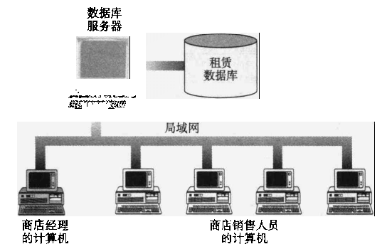
Treble Clef Music商店
－－多用户数据库系统（局域网）
Treble Clef Music商店利用数据库应用程序来记录它所出租的乐器。因为在高峰期几个销售员可能同时出租乐器，所以这需要一个多用户数据库应用程序。商店经理也需要访问租赁数据库来决定什么时间采购更多的结定型号的乐器。她在做这件事情时并不想打乱租赁过程。

Slide 5
州执照颁发和汽车登记局
－－大型局域网数据库应用系统
州执照颁发和汽车登记局的，有52个进行驾驶员考试、颁发与更新驾驶员执照的中心，37个销售汽车牌照的办公室。办公室的人在办理和更新驾驶员执照前，通过数据库中驾驶员的记录查询他们交通违章、事故或被逮捕的情况。这些数据用来决定驾驶执照是否可以更新，若可以更新，是否应该有所限制。类似地，汽车登记部门的工作人员通过访问数据库来确定一个汽车以前是否登记过，若登记过，是登记给谁的，是否有重大问题不能进行这次登记。州税务部门和执法部门的工作人员；因此该数据库庞大而且复杂，共有40多个数据表、并且其中的某些表包括数十万行数据。

Slide 6
Calvert岛预订中心
－－ Internet数据库应用系统
Calvert岛是加拿大西海岸上一个鲜为人知的美丽岛屿。为了把旅游业扩展到世界市场，Calvert岛商业厅开发了具有三种功能的站点；
●宣传岛上的特色和娱乐机会
●为后续的邮件宣传而索取并保存站点访问者的姓名和地址
●索取并保存对旅馆、住房及旅游服务的要求，然后把这些要求通报给相应的商家

Slide 7
引言
数据库系统的发展经历了三代演变
  层次/网状数据库系统、关系数据库系统、新一代数据库系统
数据库系统的发展经历了三代演变
  C.W.Bachman、E.F.Codd、JamesGray、M.R.Stonebraker
发展了一门计算机基础学科
  数据建模和DBMS核心技术为主，内容丰富领域宽广
带动了一个巨大软件产业
  DBMS及其相关工具产品、应用套件、解决方案
  是理论成果转化为产品的成功范例
数据库技术和系统已经成为信息系统的核心技术和重要基础设施

Slide 8
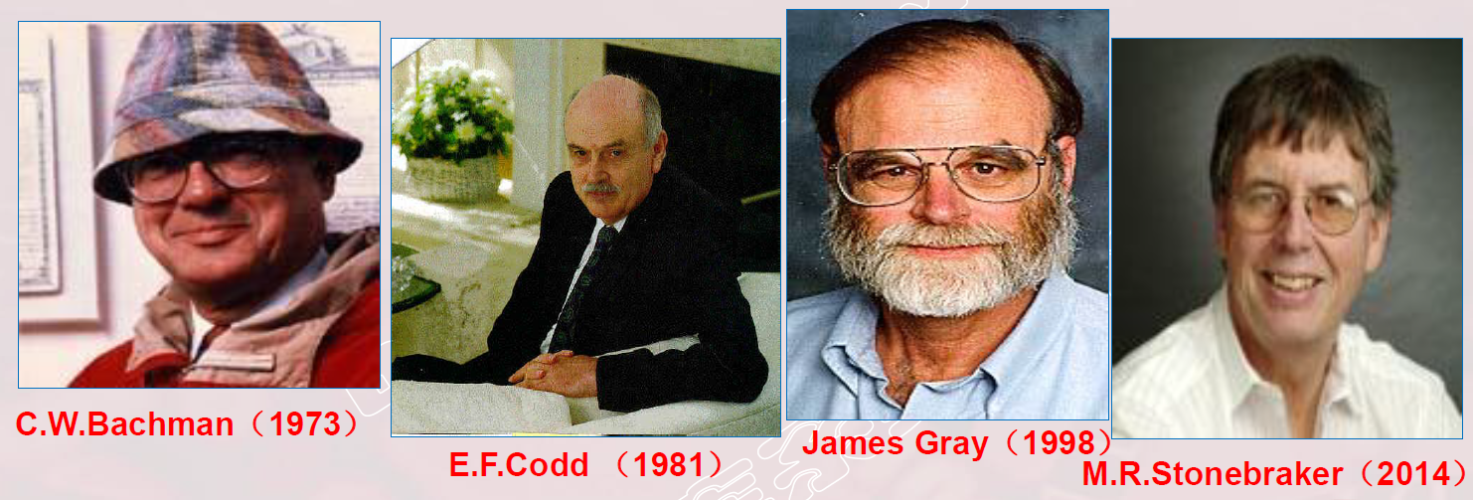

四位图灵奖得主

Slide 9
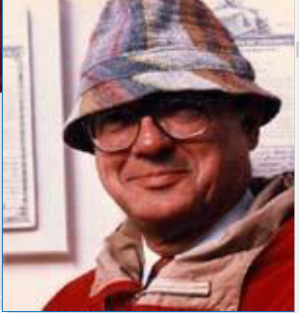
Charles.W.Bachman
网状数据库之父
1924年出生于美国堪萨斯州的曼哈顿。1970—1981年在Honeywell公司任总工程师，兼任Cullinet软件公司的副总裁。他在数据库方面的杰出成就：
1、1960年为通用电气开发了世界上第一个网状数据库系统IDS
2、积极推动与促成了数据库标准的制定：DBTG报告，成为数据库历史上具有里程碑意义的文献。1971年第一版，73、78、81、84修订版。
巴赫曼在数据库技术的产生、发展与推广应用方面都发挥了巨大的作用
  1973获图灵奖
  1983年成立自己的公司—Bachman Information System

Slide 10
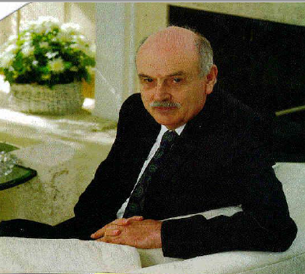
Edgar F.Codd 博士
关系数据库之父 美国工程院院士
英国人，1923生于英格兰中部波特兰。
第二次世界大战时应征入伍，在皇家空军服役。
1942-1945年间任机长，参与了许多惊心动魄的空战。
大战结束后，到英国牛津大学数学专业理学士及硕士学位，48年远渡大西洋到IBM工作从事操作系统和自动机理论研究。
年近40重返密歇根大学进修计算机与通信专业
1963年获得硕士学位，1965年又获得博士学位。
60年代后期开始数据库研究, 1970年E.F.Codd博士提出关系模型概念(CACM,Vol.13, Vol.6, 1970 ，“A Relational Model of Data for Large Shared Data Banks”ACM在1983年把这篇论文列为从1958年以来的四分之一世纪中具有里程碑式意义的最重要的25篇研究论文之一。)
1981年获图灵奖，84年从IBM公司退休。还创办了一个研究所和一个公司。

Slide 11
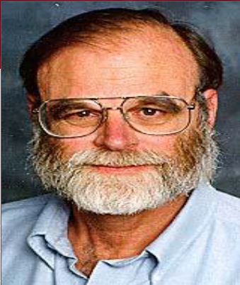
James Gray
数据库技术和事务处理专家
1944年生，美国加州大学伯克利分校计算机科学系博士。
先后在贝尔实验室、IBM、Tandem、DEC等公司工作，研究方向转向数据库领域。
由于他在数据库事务处理研究方面的原创性贡献以及在将研究原型转化为商业产品的系统实现方面的技术领袖地位，1998年获奖(时任微软研究员)

Slide 12
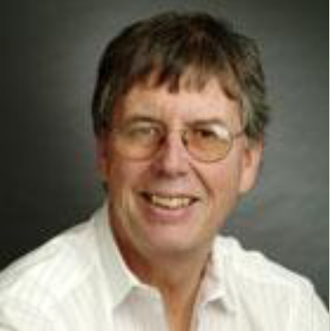
M.R.Stonebraker
现代主流数据库系统架构的奠基人
1971年至2000年为第一阶段，从事关系数据库的
体系架构与实现技术研究
2001年至2008年为第二阶段，在One-size-does-not-fit-all的理念下，开发了一系列新型数据库系统的体系架构设计与产品开发
2009年至今为第三阶段，大数据系统的体系架构设计与实践
2014年获图灵奖
2015年10月22日中国计算机大会上（合肥）做大会报告

Slide 13
典型数据库系统
Oracle
Mysql
SQL Server
DB2（IBM）
Sybase
Nosql (Redis,MongoDB,Hbase,BigTable)
Google Spanner

Slide 14
学习目的
  掌握数据库经典技术
  探索数据库未来技术
学习内容
学习方法
  动手 动脑
  理论 实践

Slide 15
学习内容
1. 绪论
2. 关系数据库
3. SQL语言
4. 关系数据理论
5. 数据库设计
6. 数据库系统
  安全性、完整性、并发控制、恢复等
7. 数据库新技术

Slide 16
实验内容
1. 数据库系统搭建、数据表创建实验
2. SQL语言实验（一）
3. SQL语言实验（二）
4. 数据库应用系统设计（一）
5. 数据库应用系统设计（二）
课外实验：Web数据库应用系统开发

Slide 17
第一章:绪论
  1.1 数据库系统概述
  1.2 数据模型
  1.3 数据库系统的结构
  1.4 数据库系统的组成
  1.5 小结

Slide 18
1.1.1 数据库的4个基本概念
数据（Data）
数据库（Database）
数据库管理系统（DBMS）
数据库系统（DBS）

Slide 19
1. 数据
数据（Data）是数据库中存储的基本对象
数据的定义
  描述事物的符号记录
数据的种类
  数字、文字、图形、图像、音频、视频、学生的档案记录等

Slide 20
数据举例
数据的含义称为数据的语义，数据与其语义是不可分的。
  例如 93是一个数据
    语义1：学生某门课的成绩
    语义2：某人的体重
    语义3：计算机系2018级学生人数
    语义4：请同学给出……

Slide 21
数据举例
学生档案中的学生记录
  （李明，男，199505，江苏南京市，计算机系，2018）
  语义：学生姓名、性别、出生年月、出生地、所在院系、入学时间
  解释：李明是个大学生，1995年5月出生，江苏南京市人， 2018年考入计算机系
数据有结构的：记录是计算机存储数据的一种格式或一种方法

Slide 22
2. 数据库
数据库的定义
  数据库（Database，简称DB）是长期储存在计算机内、有组织的、可共享的大量数据的集合。
数据库的基本特征
  数据按一定的数据模型组织、描述和储存
  可为各种用户共享、冗余度较小、易扩展
  数据独立性较高

Slide 23
3. 数据库管理系统
数据库管理系统
(Database Management System, DBMS)
  位于用户与操作系统之间的一层数据管理软件
  是基础软件，是一个大型复杂的软件系统
数据库管理系统的用途
  科学地组织和存储数据、高效地获取和维护数据

Slide 24





数据库在计算机系统中的位置
协同软件
办公软件
软件产品
应用软件平台
中间件
应用服务器
软件基础构架平台
基础软件平台
数据库管理系统
操作系统
硬件平台

Slide 25
数据库管理系统的主要功能
  1. 数据定义功能
    提供数据定义语言（DDL）
    定义数据库中的数据对象
  2. 数据组织、存储和管理
    分类组织、存储和管理各种数据
    确定组织数据的文件结构和存取方式
    实现数据之间的联系
    提供多种存取方法提高存取效率

Slide 26
数据库管理系统的主要功能
  3. 数据操纵功能
    提供数据操纵语言（DML）
    实现对数据库的基本操作 （查询、插入、删除和修改）
  4. 数据库的事务管理和运行管理
    数据库在建立、运行和维护时由数据库管理系统统一管理和控制
    保证数据的安全性、完整性、多用户对数据的并发使用
    发生故障后的系统恢复

Slide 27
数据库管理系统的主要功能
  5. 数据库的建立和维护功能
    数据库初始数据的装载和转换
    数据库转储、恢复功能
    数据库的重组织
    性能监视、分析等
  6. 其它功能
    数据库管理系统与网络中其它软件系统的通信
    数据库管理系统系统之间的数据转换
    异构数据库之间的互访和互操作

Slide 28
4.数据库系统
数据库系统（Database System，简称DBS）
  是指在计算机系统中引入数据库后的系统构成
  在不引起混淆的情况下常常把数据库系统简称为数据库。
数据库系统的构成
  数据库
  数据库管理系统（及其应用开发工具）
  应用程序
  数据库管理员 （DataBase Administrator, DBA）

Slide 29
数据库系统
用户
用户
…
用户
应用系统
应用开发工具
数据库管理系统
数据库管理员
操作系统
数据库

Slide 30
1.1 数据库系统概述
  1.1.1 四个基本概念
  1.1.2 数据管理技术的产生和发展
  1.1.3 数据库系统的特点

Slide 31
数据管理技术的产生和发展
什么是数据管理
  对数据进行分类、组织、编码、存储、检索和维护
  数据处理的中心问题

Slide 32



1.1.2 数据管理技术的发展
人工阶段
文件系统
数据库
特点：数据不保存、
没有管理软件、没
有文件概念、数据
面向具体应用
特点：以文件形式存放、
有了文件系统、程序与数
据有一定的独立性、记录
为单位、数据冗余大、面
向特定程序服务
特点：数据是公用的、
共享度高、独立性高、
专用管理系统功能更强

Slide 33
1. 人工管理阶段
（20世纪50年代中期以前）
1. 背景:
1）计算机主要用于科学计算
2）硬件：没有磁盘等直接存取的存储设备
3）软件：没有操作系统
4）数据处理方式：批处理

Slide 34
1. 人工管理阶段
（20世纪50年代中期以前）
2. 特点:
1）数据不保存
2）应用程序管理数据
3）数据不共享
4）数据不具有独立性

Slide 35
2. 文件系统阶段
（20世纪50年代中期到60年代中期）
1. 背景:
1）计算机不仅用于科学计算，也用于管理
2）硬件：有磁盘、磁鼓等直接存取存储设备
3）软件：有操作系统（文件系统）
4）数据处理方式：批处理、联机实时处理

Slide 36
2. 文件系统阶段
（20世纪50年代中期到60年代中期）
2. 特点:
1）数据可以长期保存
2）由文件系统管理数据
3）数据共享性差，冗余度大
4）数据独立性差

Slide 37
3. 数据库系统阶段
（20世纪60年代后期以来）
1. 背景:
1）计算机用于管理的规模越来越大
2）硬件：有大容量磁盘，硬件价格下降
3）软件：统一管理数据的软件（数据库管理系统）
4）数据处理方式：联机实时处理，分布式处理

Slide 38
3. 数据库系统阶段
（20世纪60年代后期以来）
2. 特点:
1）数据面向全组织，整体结构化
2）数据共享性高、冗余度低、易扩充
3）数据独立性高（物理及逻辑独立性）
数据独立性：数据与程序的独立性
4）数据由DBMS统一管理和控制

Slide 39
用文件系统实现学籍管理的一个例子
学生的信息包括学号、姓名、性别、年龄、专业和奖励
数据存储
查询数据
  编写应用程序，实现数据的录入和查找
缺点：程序员必须关注记录结构和不同文件中记录之间的联系，工作量大，编程复杂，开发速度慢
  “学生基本信息”文件的结构和内容
学号 | 姓名 | 性别 | 年龄 | 专业 | 位置 | 长度
20100001 | 史玉明 | 女 | 20 | 计算机 | 0 | 30
20100100 | 李明虎 | 男 | 21 | 机械 | 30 | 15
20100234 | 张翔 | 男 | 21 | 化工 | 45 | 0
…… | …… | …… | …… | …… | …… | ……
奖励
2011校奖学金，2012国家奖学金
2012校优秀学生
Notes:
定长记录 存储在“学生基本信息”文件中
变长记录 存放在另一个”奖励”文件
“学生基本信息”表中的位置和长度描述“奖励”文件中记录的开始位置和长度

Slide 40
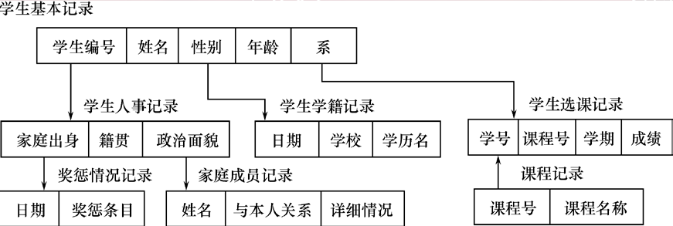
数据结构化
数据的整体结构化是数据库的主要特征之一
  不再仅仅针对某一个应用，而是面向全组织
  不仅数据内部结构化，整体是结构化的，数据之间具有联系
  数据记录可以变长
  数据的最小存取单位是数据项
数据的用数据模型描述，无需应用程序定义

Slide 41
数据的共享性高，冗余度低且易扩充
数据面向整个系统，可以被多个用户、多个应用共享使用。
数据共享的好处
  减少数据冗余，节约存储空间
  避免数据之间的不相容性与不一致性
  使系统易于扩充

Slide 42
数据独立性高
物理独立性
  指用户的应用程序与数据库中数据的物理存储是相互独立的。当数据的物理存储改变了，应用程序不用改变。
逻辑独立性
  指用户的应用程序与数据库的逻辑结构是相互独立的。数据的逻辑结构改变了，应用程序不用改变。
数据独立性由数据库管理系统的二级映像功能来保证。

Slide 43
数据由数据管理系统统一管理和控制
数据库管理系统提供的数据控制功能
  （1）数据的安全性（Security）保护
    保护数据以防止不合法的使用造成的数据的泄密和破坏。
  （2）数据的完整性（Integrity）检查
    保证数据的正确性、有效性和相容性。
  （3）并发（Concurrency）控制
    对多用户的并发操作加以控制和协调，防止相互干扰而得到错误的结果。
  （4）数据库恢复（Recovery）
    将数据库从错误状态恢复到某一已知的正确状态。

Slide 44
1.1.2 数据管理技术的产生与发展
应用程序1
数据1
物理文件1
数据库
数据库
管理系统
文件
系统
应用程序2
数据2
物理文件2
应用程序n
数据n
物理文件n
人工管理阶段
文件系统阶段
数据库系统阶段

Slide 45
数据管理技术的产生和发展（续）
数据管理技术的发展动力
  应用需求的推动
  计算机硬件的发展
  计算机软件的发展

Slide 46
第一章:绪论
  1.1 数据库系统概述
  1.2 数据模型
  1.3 数据库系统的结构
  1.4 数据库系统的组成
  1.5 小结

Slide 47



1.2. 数据模型
认识抽象
转换
信息世界 概念模型
机器世界 数据模型
现实世界
现实世界中客观对象的抽象过程

Slide 48
数据模型：现实世界的数据特征的抽象
数据模型满足的要求：
能比较真实地模拟现实世界；
容易为人所理解；
便于在计算机中实现；
根据模型应用的目的不同，将模型分为：
用于数据库设计的概念模型：按用户的观点来对数据和信息建模
用于DBMS（数据库管理系统）实现的数据模型
  逻辑模型：按计算机的观点来对数据建模
  物理模型：描述数据在系统内（磁盘上）的表示和存取方法

Slide 49
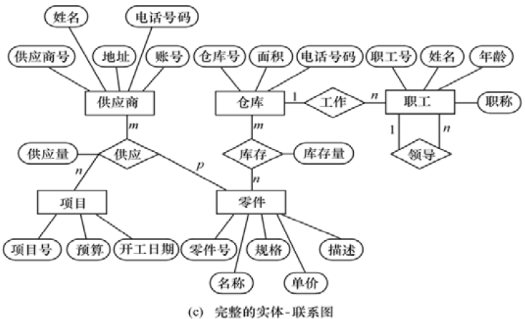
1.2.1 概念模型
概念模型用于信息世界的建模，是现实世界到信息世界的第一层抽象
特点：
1）有较强的语义表达能力
2）简单、清晰、易于理解
主要内容：
1）信息世界中的基本概念
工厂物质管理的概念模型
2）概念模型的表示方法

Slide 50
1.2.1 信息世界中的基本概念
实体（Entity）：客观存在并可相互区别的事物
可以是：具体的：人、事、物；抽象概念：学生、选课；联系：师生关系
属性（Attribute）：实体所具有的某一特性
属性的型：学生（姓名，系别……）
属性的值：学生（张三，计算机系……）
实体集(Entity Set):性质相同的同类实体的集合
例如：所有的学生；所有的演出等

Slide 51
1.2.1 信息世界中的基本概念
实体型（Entity Type）用实体名及其属性名集合来抽象和刻画同类实体
用若干个属性型所组成的集合表征一个实体类型
例如：学生（学号、姓名、系别……）
码（Key）唯一标识实体的属性集(最小)称为码
把某个实体个体与其他实体个体区分来开
例如：实体集学生（学号、姓名、系别……）的码
域（Domain）属性的取值范围称为该属性的域
例如：性别的取值范围为{男，女}

Slide 52
1.2.1 信息世界中的基本概念
联系（Relationship）实体（型）内部的联系和实体（型）之间的联系。
实体（型）内部的联系通常指组成实体的各属性之间的联系。
实体（型）之间的联系通常是指实体集之间的联系。
在此，我们重点讨论实体型之间的联系
联系的类型：
一对一联系（1:1）：如果对于实体集A中的每一个实体，实体集B中至多有一个（也可以没有）实体与之联系，反之亦然，则称实体集A与实体集B具有一对一联系，记为1：1。
  如国家与总统，公司与经理。注意：一对一联系不一定是一一对应的。

Slide 53
1.2.1 信息世界中的基本概念
(2) 一对多联系（1:n）：如果对于实体集A中的每一个实体，实体集B中有n个（n>=0）实体与之联系，反之对于实体集B中的每一个实体，实体集A中至多有一个（也可以没有）实体与之联系，则称实体集A与实体集B具有一对多联系，记为1：n。
如父亲对子女，学校对系等。
(3) 多对多联系（m:n）：如果对于实体集A中的每一个实体，实体集B中有n个（n>=0）实体与之联系，反之如果对于实体集B中的每一个实体，实体集A中有m个（m>=0）实体与之联系，则称实体集A与实体集B具有多对多联系，记为m：n。
如学生与课程等

Slide 54
联系类型图示
a1
a2
a3
…
an
b1
b2
b3
…
bm
m:n联系
1:n联系
实体集A
1:1联系
实体集B

Slide 55
1.2.1 概念模型的表示方法
P.P.S.Chen于1976年提出的实体-联系方法，也称为E-R模型。该方法用E-R图描述现实世界的概念模型。
  实体型：用矩形表示，矩形框内写明实体名。
  属性：用椭圆形表示，并用无向边将其与相应的实体或联系连接起来
  联系：用菱形表示，菱形框内写明联系名，并用无向边分别与有关实体连接起来，同时在无向边旁标上联系的类型（1:1、1:n或m:n）。

Slide 56
E-R图实例
班编号
专业系
不同的联系和实体要用不同的名称
实体集
班级
1
联系
课程号
课程名
学分
成绩
组成
人数
n
学号
m
n
课程
选修
学生
姓名
1
1
n
性别
m
讲授
n
领导
年龄
教师
参考书
属性
职工号
姓名
性别
年龄
职称
书号
书名
简介
价格

Slide 57
1.2.2 数据模型的组成要素
数据模型通常由数据结构、数据操作和完整性约束三部分组成。
  一、数据结构
    描述系统的静态特性
    所研究的对象类型的集合
    不同的数据结构决定不同的数据模型
      层次结构-层次模型、网状结构--网状模型、关系结构—关系模型
    刻画数据模型性质最重要的方面

Slide 58
1.2.2 数据模型的组成要素
二、数据操作
  描述系统的动态特性
  对数据库中的各种对象的实例允许执行的操作和操作规则的集合
  主要有检索和更新（包括插入、删除、修改）两大类操作
  必须定义这些操作的确切含义、操作符号、操作规则（如优先级）以及实现操作的语言

Slide 59
1.2.2 数据模型的组成要素
三、数据的完整性约束
  一组完整性规则的集合
  保证数据的正确、有效和相容
  提供定义完整性约束条件的机制

Slide 60
1.2.4 最常用的数据模型
最常用的数据模型有四种：
  层次模型
  网状模型
  关系模型（本课程重点）
  面向对象模型
其中层次模型、网状模型称为非关系模型。

Slide 61
层次模型（Hierarchical Model）
  数据结构：以一条包含实体所有属性值的记录为基本单位，记录之间的联系以树型结构来表示。
R₁
根结点
满足下面两个条件:
1. 有且只有一个结点没有双亲结点，这个结点称为根结点。
2. 根以外的其它结点有且只有一个双亲结点。
R₂
兄弟结点
R₃
叶结点
R₄
兄弟结点
R₅
叶结点
叶结点

Slide 62

层次模型的数据结构
字段
记录型系的子女结点
记录型教员的双亲结点
根结点
叶结点
叶结点
教员学生层次数据库模型

Slide 63

层次模型的数据结构
教员学生层次数据库的一个值
Notes:
每个具体的系对应了一棵树

Slide 64
层次模型（Hierarchical Model）
层次模型实现示意图：
系：
教研室：
D01
通信工程
主楼Ⅱ区
R0101
信息科学研究所
D02
电子工程
主楼Ⅲ区
R0102
信息保密研究所
D03
计算机
主楼Ⅰ区
……
……
……
……
…
R0301
应用教研室
R0302
软件实践中心
R0303
软件教研室
教师：
……
……
E0102
王大明
男
E0103
李明丽
女
……
……
…
E0313
陈芝
女
E0315
孟正堂
男
……
……
…

Slide 65
层次模型（Hierarchical Model）
层次模型特点：
  结点的双亲是唯一的
  只能直接处理一对多（一对一）的实体联系
    多对多的联系通过引入冗余数据（容易引起不一致性）或创建非自然的虚拟结点解决。
  每个记录类型定义一个排序字段，也称为码字段
  任何记录值只有按其路径查看时，才能显出它的全部意义
  没有一个子女记录值能够脱离双亲记录值而独立存在

Slide 66
层次模型（Hierarchical Model）
多对多联系在层次模型中的表示
  将多对多联系分解成一对多联系。
  分解方法：
  冗余结点法
S
学号
姓名
成绩
S
学号
姓名
成绩
C
课程号
课程名
m
S-C
+
n
C
课程号
课程名
C
课程号
课程名
S
学号
姓名
成绩

Slide 67
层次模型（Hierarchical Model）
  2. 虚拟结点法
S
学号
姓名
成绩
S
学号
姓名
成绩
C
课程号
课程名
m
S-C
+
n
C
课程号
课程名
V.C
V.S
C
S
两种方法的比较：
  冗余结点法可以随意改变结点的存储位置，但增加了额外存储空间，容易造成数据的不一致性。
  虚拟结点法改变结点存储位置后必须修改虚结点的指针，但不会产生数据的不一致性。

Slide 68
层次模型
数据操纵与约束：
  操纵主要有查询（Query）、插入（Insert）、删除（Delete）和修改（Update）。
  查询信息通常需要从根结点出发做树的遍历。
  插入若无双亲结点则无法进行。
  删除某一结点则必须将子树删除。
  修改必须保证数据的一致性。
存储结构：
  邻接表法（顺序存储）
  链接法
结论：层次模型中的联系是以指针或数据间的相对位置来表达联系。

Slide 69
层次模型（Hierarchical Model）
优点
  层次数据模型简单，对具有一对多的层次关系的部门描述自然、直观，容易理解
  性能优于关系模型，不低于网状模型
  层次数据模型提供了良好的完整性支持
缺点
  多对多联系表示不自然
  对插入和删除操作的限制多
  查询子女结点必须通过双亲结点
  层次命令趋于程序化
典型代表： 1968年推出的IMS(Information Management System)系统。

Slide 70
网状模型
  数据结构
R₁
R₂
R₁
R₂
L₃
L₁
L₂
R₃
L₁
L₂
L₄
R₃
R₄
R₅
L5
  数据结构是网。
  记录之间的联系用连线表达。
  联系必须标注名称。
满足下面两个条件:
1. 允许一个以上的结点无双亲
2. 一个结点可以有多于一个的双亲
3. 允许两个结点之间有多种联系

Slide 71
网状模型的实现
将多对多联系分解成两个一对多联系
对于带属性的联系单独作为一组记录
姓名
系别
学号
学生
m
S
学号
姓名
系别
C
课程号
课程名
学分
选修
成绩
S-SC
C-SC
n
课程
SC
学号
课程号
成绩
课程号
学分
课程名
学生选课E-R图
Bachman图

Slide 72
网状模型的实现
示意图：
S
SC
C
S001
李小明
CS
S001
C01
80
C01
高等数学
3
S002
张娜
CS
S001
C02
78
C02
计算机原理
4
S003
王杰
CS
S002
C01
65
……
……
…
……
……
…
S002
C02
84
S003
C01
91
S003
C02
85
……
…..
……

Slide 73
网状模型的操纵与完整性约束
完整性约束条件不严格
  允许插入尚未确定双亲结点值的子女结点值
  允许只删除双亲结点值

Slide 74
网状模型的操纵与完整性约束
实际的网状数据库系统（如DBTG）对数据操纵加了一些限制，提供了一定的完整性约束
  码：唯一标识记录的数据项的集合
  一个联系中双亲记录与子女记录之间是一对多联系
  支持双亲记录和子女记录之间某些约束条件
    例：“属籍类别”的概念：
    要求双亲记录存在才能插入子女记录，双亲记录删除时也连同删除。
    选课记录就应该满足这种约束条件：
    学生选课记录值中学号必须是学生记录中存在的某一学生的学号，
    课程号必须是课程记录中存在的某一门课程号。

Slide 75
网状模型的优缺点
优点
  能够更为直接地描述现实世界，如一个结点可以有多个双亲
  具有良好的性能，存取效率较高
缺点
  结构比较复杂，而且随着应用环境的扩大，数据库的结构就变得越来越复杂，不利于最终用户掌握
  DDL、DML语言复杂，用户不容易使用
  记录之间联系是通过存取路径实现的，用户必须了解系统结构的细节，加重了程序员的负担。

Slide 76
1.2.7 关系模型
1970年美国IBM公司San Jose研究室的研究员E.F.Codd首次提出了数据库系统的关系模型
代表系统
  Oracle、Sybase、VFP、Access
数据结构
  关系模型——规范的二维表
概念
  关系：整个二维表
  关系名：表格名称
  元组：行数据（记录）

Slide 77
1.2.7 关系模型
概念
  属性名：列名称（字段名）
  属性：列数据（字段）。表中的一列即为一个属性
  主码：唯一确定元组的（最小）属性组（关键字）
  域：属性的取值范围
  分量：元组中的一个属性值（不可分）
  关系模式：关系名（属性……），如：学生（学号，姓名，性别，年龄，籍贯）

Slide 78


关系模型图例
域
男
女
关系名
主码
学生表
学号 | 姓名 | 性别 | 年龄 | 籍贯
9901 | 李勇 | 男 | 20 | 江苏
9902 | 刘晨 | 女 | 19 | 山东
9903 | 王明 | 女 | 20 | 北京
9999 | 张立 | 男 | 18 | 陕西
属性名
关系
元组(行)
分量
属性(列)
关系模式：学生（学号、姓名、性别、年龄、籍贯）

Slide 79
1.2.7 关系模型
操纵与完整性约束
  操纵：查询、更新（插入、修改、删除）
  完整性：实体完整性、参照完整性、用户定义完整性
  操作的对象与结果都是关系
  数据独立性高（隐蔽存取路径）
    存取路径对用户隐蔽，用户只要指出“找什么”，不必详细说明“怎么找”。

Slide 80
1.2.7 关系模型
存储结构
  以文件形式存储表
优点
  有严格的数学概念作基础
  关系模型的概念单一
  存取路径对用户透明
缺点
  查询效率不高
    存取路径对用户透明，查询效率往往不如格式化数据模型。为提高性能，必须对用户的查询请求进行优化。

Slide 81
1.3. 数据库系统结构
从数据库管理系统角度看，数据库系统通常采用三级模式结构；是数据库系统内部的系统结构
从数据库最终用户角度看，数据库系统的体系结构分为单用户结构、主从式结构、分布式结构、客户／服务器结构、浏览器-应用服务器／数据库服务器结构等。
本节重点介绍数据库系统的模式结构

Slide 82
1.3.1 数据库系统模式的概念
型（Type）:对某一类数据的结构和属性的说明
值（Value）：型的一个具体赋值
模式（Schema）：数据库中全体数据的逻辑结构和特征的描述，反映数据的结构及其联系。是型的描述。
实例（Instance）：模式的一个具体值，反映数据库某一时刻的状态

Slide 83
数据库系统模式的概念（续）
例如：在学生选课数据库模式中，包含学生、课程和学生选课3个关系模式。
  2018年的一个学生数据库实例，包含：
    2018年学校中所有学生的记录
    学校开设的所有课程的记录
    所有学生选课的记录
  2017年度学生数据库模式对应的实例与
  2018年度学生数据库模式对应的实例是不同的

Slide 84
1.3.2 数据库系统的三级模式结构
应用A
应用B
应用C
应用D
外模式1
外模式2
外模式3
外模式/模式映象
模式
模式/内模式映象
内模式
数据库

Slide 85
1.3.2 数据库系统的三级模式结构
模式（Schema）也称逻辑模式
  数据库中全体数据的逻辑结构和特征的描述
  所有用户的公共数据视图
  数据库系统模式结构的中间层
  一个数据库只有一个模式
  模式定义了数据的逻辑结构和数据之间的关系，定义与数据有关的安全性、完整性要求

Slide 86
1.3.2 数据库系统的三级模式结构
外模式（External Schema），也称子模式或用户模式
  数据库用户能够看见和使用的局部数据的逻辑结构和特征的描述
  数据库用户的数据视图
  外模式是模式的子集
内模式（Internal Schema）
  数据物理结构和存储方式的描述，数据在数据库内部的表示方法
  一个数据库只有一个内模式

Slide 87
1.3.3 数据库的二级映象功能与数据独立性
外模式/模式映象
  对于每一个外模式，数据库系统都有一个外模式/模式映象，它定义了该外模式与模式之间的对应关系
  通常包含在各自外模式的描述中
  数据的逻辑独立性
    当模式改变时，通过改变外模式/模式映象而使外模式保持不变
    应用程序是依据数据的外模式编写的，应用程序不必修改，保证了数据与程序的逻辑独立性，简称数据的逻辑独立性

Slide 88
4.3 数据库的二级映象功能与数据独立性
模式/内模式映象
  定义了数据库全局逻辑结构与存储结构之间的对应关系
  通常包含在模式描述中。
  数据的物理独立性
    当数据库的存储结构改变了，通过改变模式/内模式映象而使模式保持不变
    模式不变，则应用程序不变。保证了数据与程序的物理独立性，简称数据的物理独立性。

Slide 89
1.4. 数据库系统构成
用户
用户
用户
应用程序
应用程序员
硬件
应用开发工具
DBMS
OS
DBA
Database

Slide 90
1.4 数据库系统层次结构图
数据库用户
应用系统
应用开发工具软件
数据库管理系统
操作系统
硬件/数据库
返回

Slide 91
1.4 数据库系统的组成
数据库
数据库管理系统（及其开发工具）
应用程序
数据库管理员
1. 硬件平台及数据库
2. 软件
3 .人员

Slide 92
1. 硬件平台及数据库
数据库系统对硬件资源的要求
  足够大的内存
  足够的大的磁盘或磁盘阵列等设备
  较高的通道能力，提高数据传送率

Slide 93
2. 软件
数据库管理系统
支持数据库管理系统运行的操作系统
与数据库接口的高级语言及其编译系统
以数据库管理系统为核心的应用开发工具
为特定应用环境开发的数据库应用系统

Slide 94
3. 人 员
数据库管理员
系统分析员和数据库设计人员
应用程序员
最终用户

Slide 95

人 员（续）
不同的人员涉及不同的数据抽象级别，具有不同的数据视图，如下图所示
图 各种人员的数据视图

Slide 96
1. 数据库管理员（DBA）
具体职责：
1. 决定数据库中的信息内容和结构
2. 决定数据库的存储结构和存取策略
3. 定义数据的安全性要求和完整性约束条件
4.监控数据库的使用和运行
  周期性转储数据库
    数据文件、日志文件
  系统故障恢复
  介质故障恢复
  监视审计文件
5. 数据库的改进和重组
  性能监控和调优
  定期对数据库进行重组织，以提高系统的性能
  需求增加和改变时，数据库须需要重构造

Slide 97
2. 系统分析员和数据库设计人员
系统分析员
  负责应用系统的需求分析和规范说明
  与用户及数据库管理员结合，确定系统的硬软件配置
  参与数据库系统的概要设计
数据库设计人员
  参加用户需求调查和系统分析
  确定数据库中的数据
  设计数据库各级模式

Slide 98
3. 应用程序员
设计和编写应用系统的程序模块
进行调试和安装

Slide 99
4. 用户
用户是指最终用户（End User）。最终用户通过应用系统的用户接口使用数据库。
1. 偶然用户: 不经常访问数据库，但每次访问数据库时往往需要不同的数据库信息 。例如企业或组织机构的高中级管理人员
2. 简单用户：主要工作是查询和更新数据库。例如银行的职员、机票预定人员、旅馆总台服务员
3. 复杂用户：工程师、科学家、经济学家、科技工作者等
  直接使用数据库语言访问数据库，甚至能够基于数据库管理系统的应用程序接口编制自己的应用程序

Slide 100
1.5 数据库技术的研究领域
数据库管理系统软件的研制
  目标是提高系统的可用性、可靠性、可伸缩性，提高性能和用户的生产率
数据库设计
  设计方法学研究
  设计工具研究
数据库理论
  一方面集中在关系数据理论等
  另一方面与人工智能等技术相结合

Slide 101
1.6 数据库管理系统现状和发展方向
1．分布式数据库
计算机网络通信的快速发展，使得分散在不同物理位置的计算机共享资源成为了可能。一个分布型的数据库不再象传统数据库存储在单个计算机上，而是可以分布在不同的一些计算机上，在物理上是分散的，但逻辑上是统一的。
2．面向对象数据库
在面向对象数据库中，一切概念上存在的、小至一个数，大到由许多构件构成的系统都称为对象。任何一个对象都有数据部分和程序部分，数据用于描述对象的属性，程序又称为方法，是对数据进行各种操作的函数。
3．智能型知识数据库
随着计算机的深入发展，人们对计算机的要求不仅能管理数据，且能对数据进行加工，以获得更有用的信息，这种领域称为人工智能。知识库是专家系统、知识处理系统的重要组成部分。

Slide 102
小结
数据库的概念
数据管理技术的发展
数据库系统的特点
数据模型的三要素
概念模型及其表示方法
数据库系统的结构与数据独立性

Slide 103
思考题
数据库的发展经历了哪几个阶段？
数据库系统包括哪些组成部分？
数据库系统的结构是什么样的？
物理独立性和逻辑独立性是指什么？

Slide 104
谢谢

